Slide 1
Портфолио
Подготовлено Шматковой Русланой

Slide 2
Здравствуйте!
Меня зовут Шматкова Руслана, и я абитуриентка из Беларуси. Я хотела бы поступить на бакалаврскую программу “Медиа и коммуникация” в Европейский гуманитарный университет. Представляю Вам мои достижения!

Slide 3
Академические достижения

Slide 4
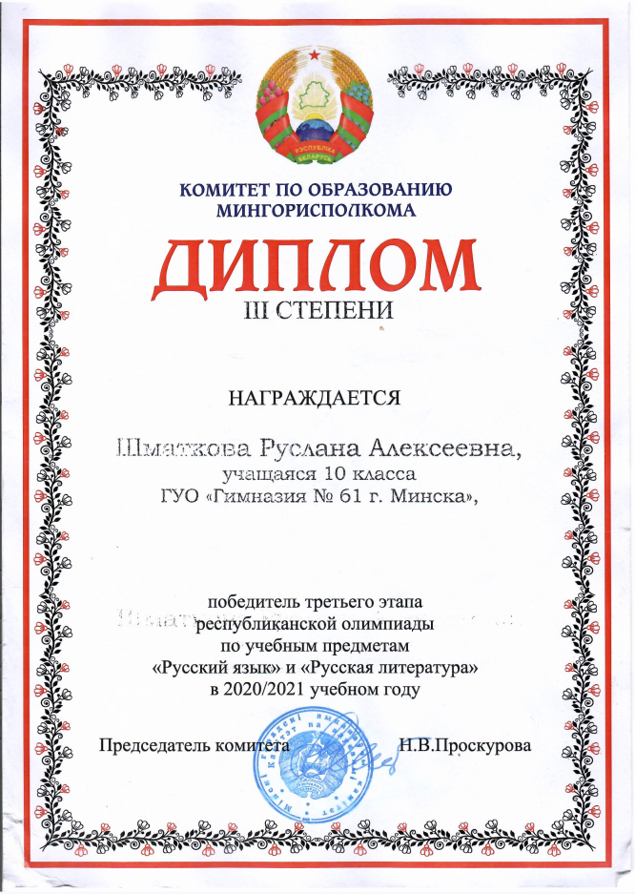
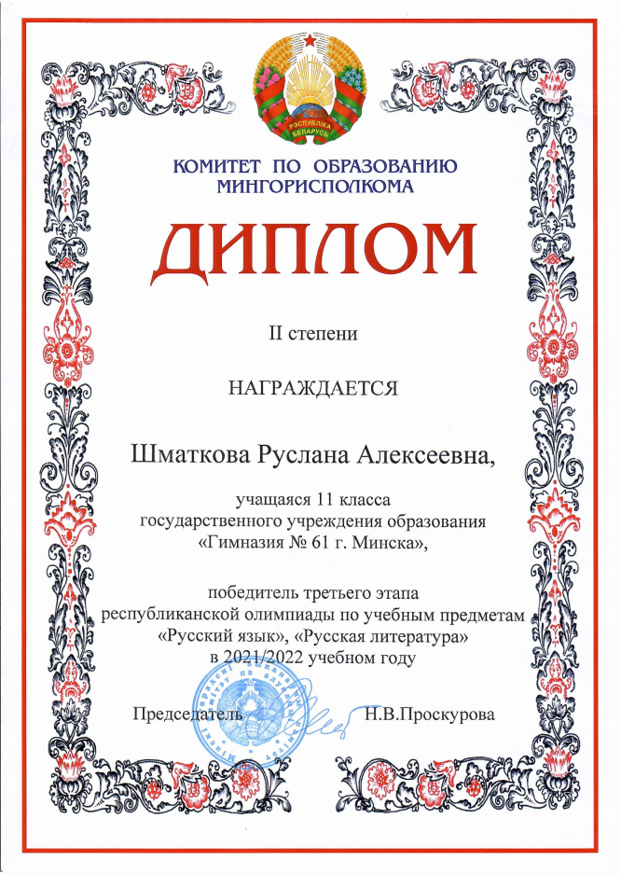
Олимпиада
В 10-11-х классах я участвовала в олимпиаде по русскому языку и литературе, где в первый год я завоевала на городском этапе диплом 3-й степени, а во второй год — диплом 2-й степени.

Slide 5
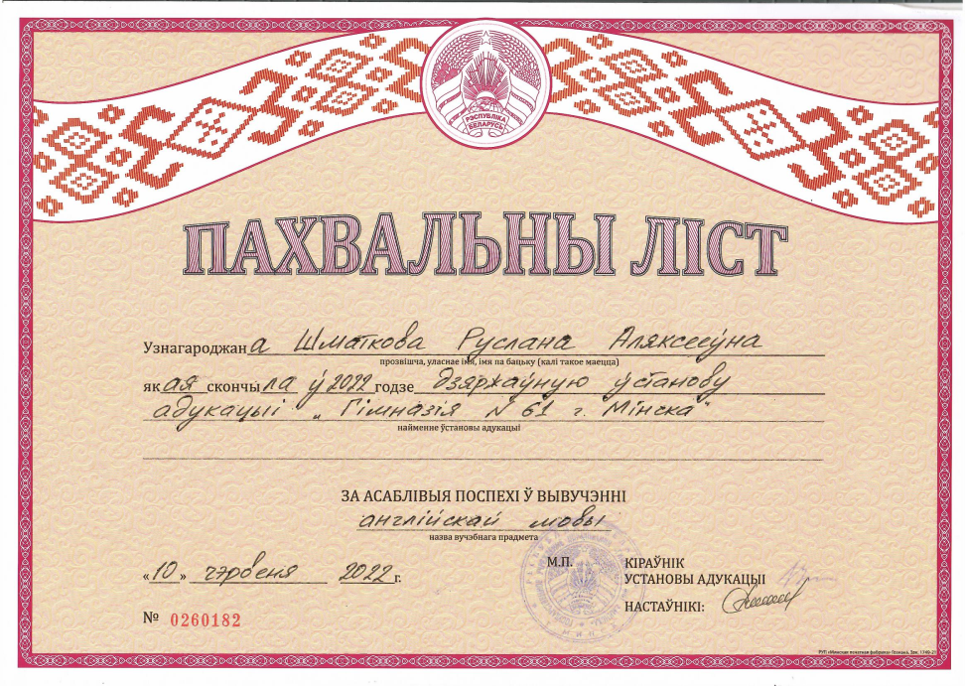
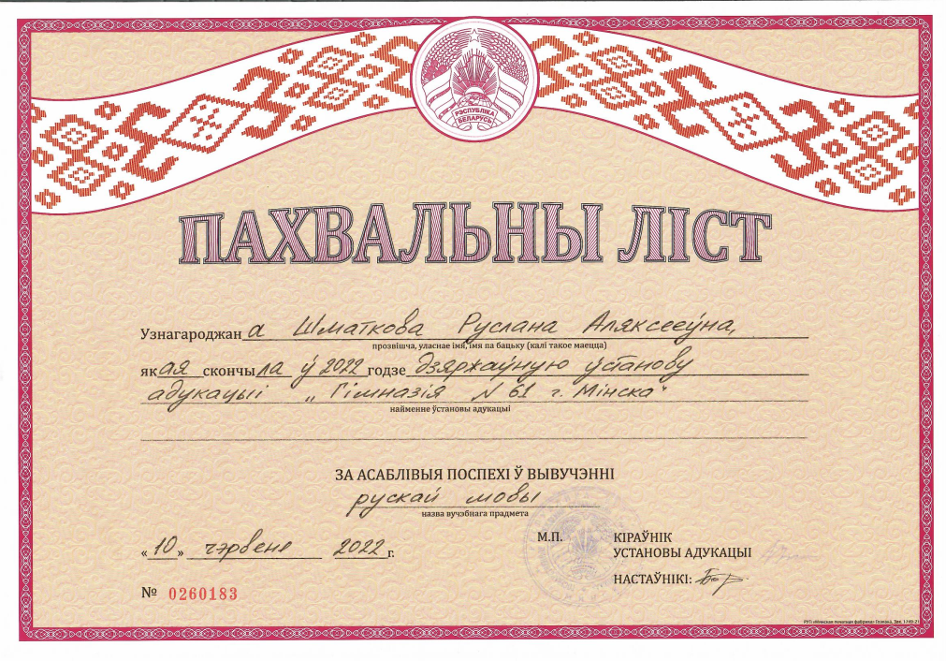
Похвальные листы
За успехи в изучении русского и английского языков я получила похвальные листы по данным предметам.

Slide 6
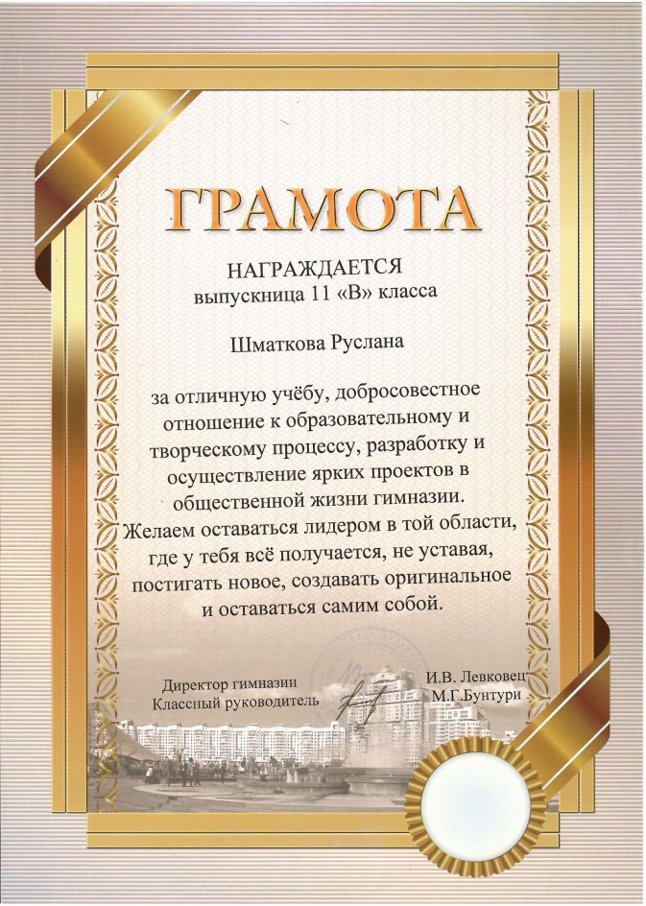
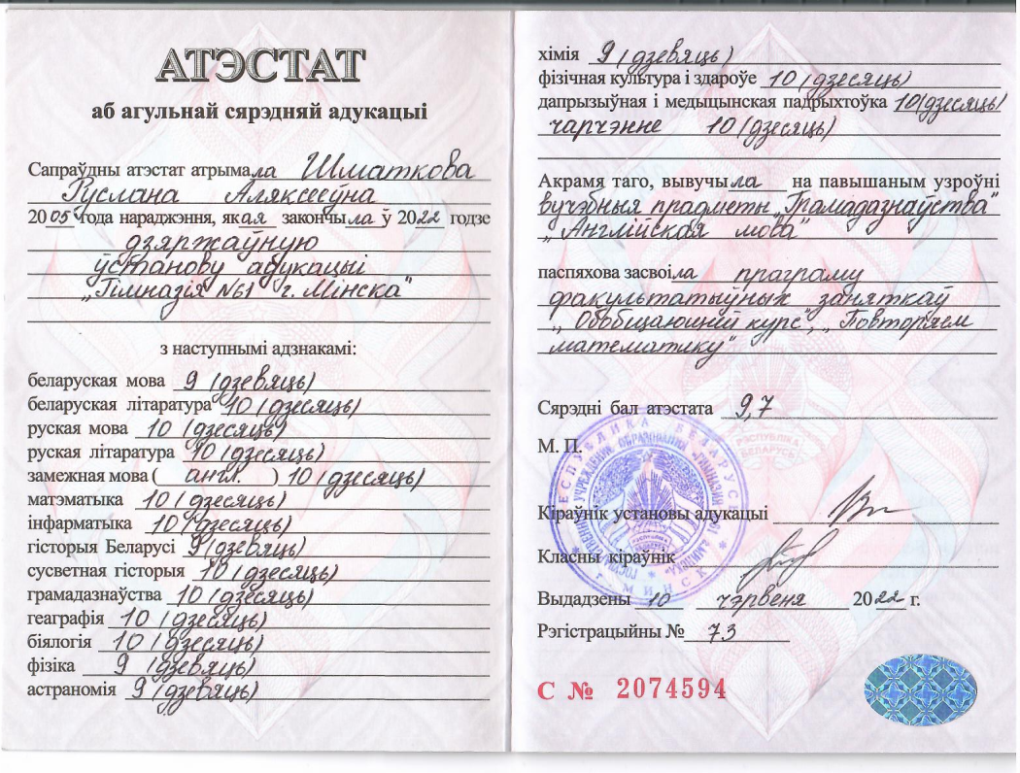
Результаты учёбы
Я закончила гимназию со средним баллом 9,7. За что получила грамоту за отличную учёбу.

Slide 7
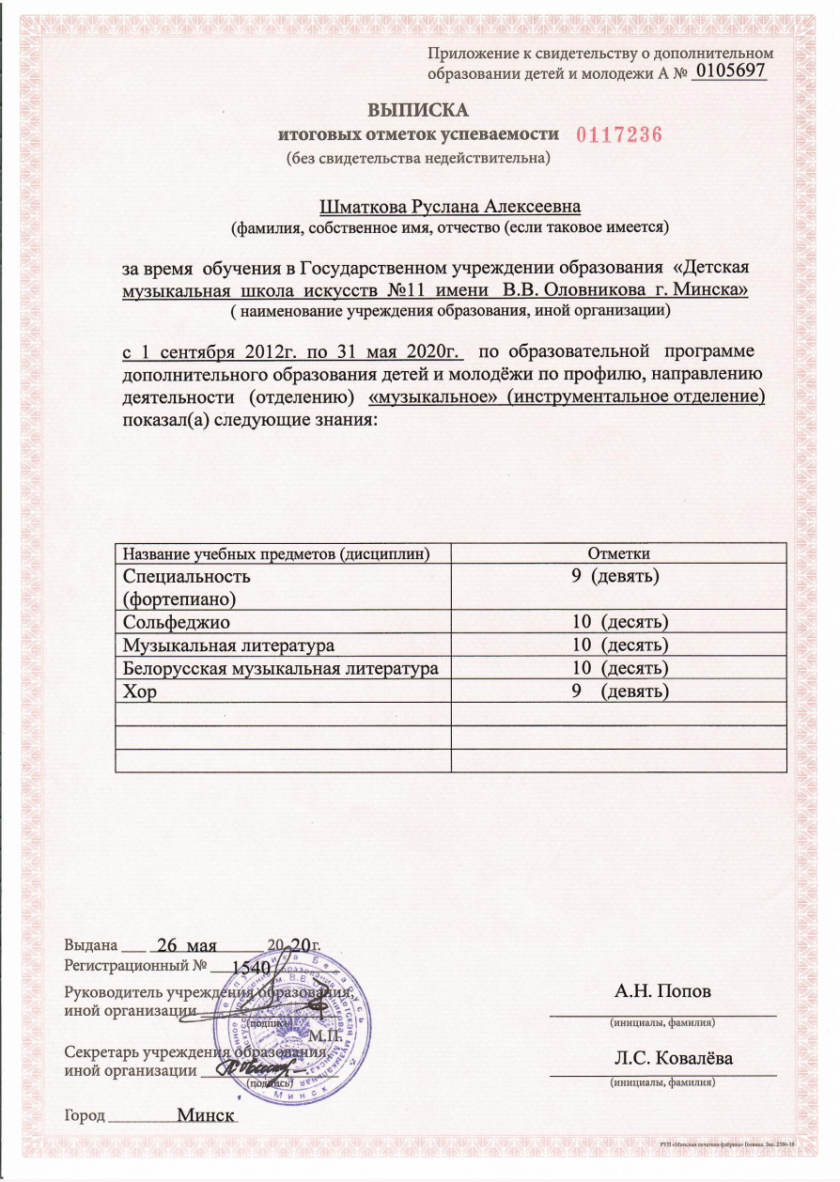
Результаты учёбы
Я получила начальное музыкальное образование, закончив музыкальную школу на отлично.
Ежегодные концерты, экзамены и конкурсы повысили мою стрессоустойчивость и убрали страх выступать перед людьми. Благодаря длительным подготовкам, я научилась быть более терпеливой и целеустремлённой. Эти приобретённые качества помогают мне по сей день.

Slide 8
Творческие достижения

Slide 9


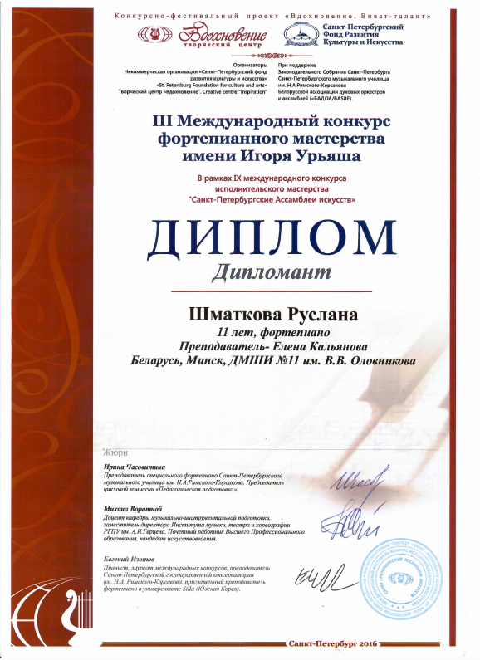
Музыкальные конкурсы
Во время обучения в музыкальной школе я участвовала во многих как республиканских, так и международных конкурсах фортепианного мастерства.
Достижения в номинации Соло:

Slide 10
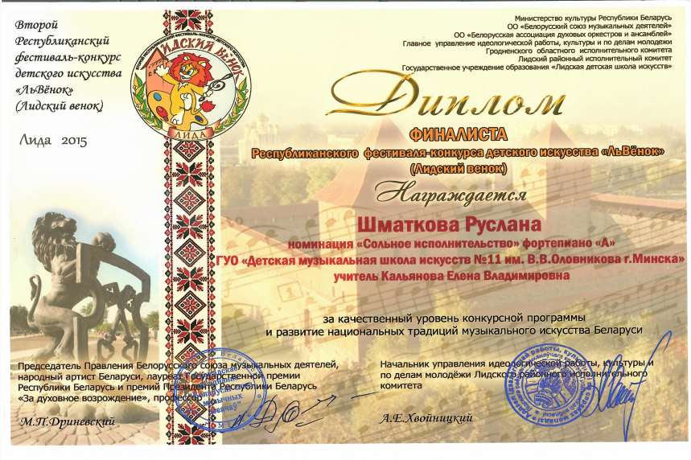
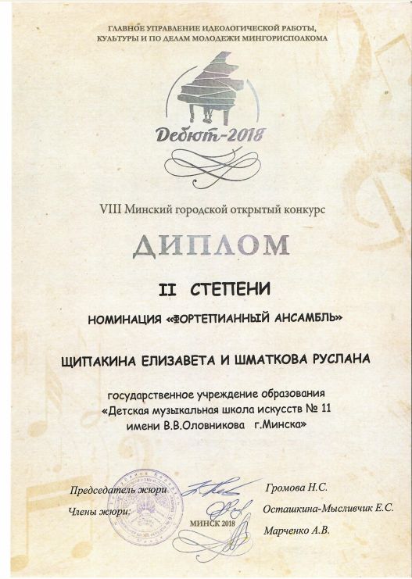
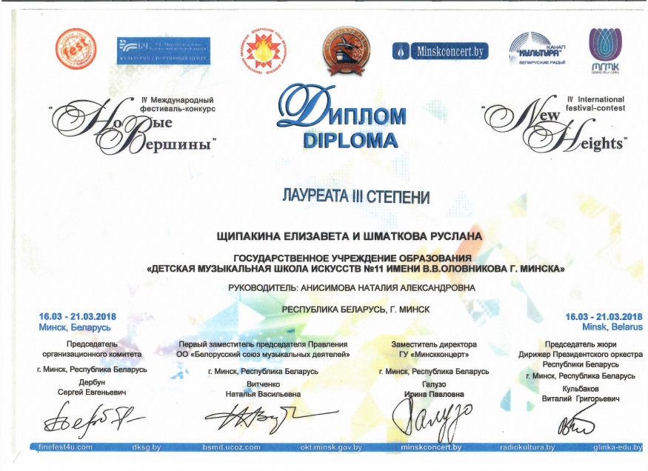
Музыкальные конкурсы
Достижения в номинации Соло:
Достижения в номинации Ансамбль:

Slide 11
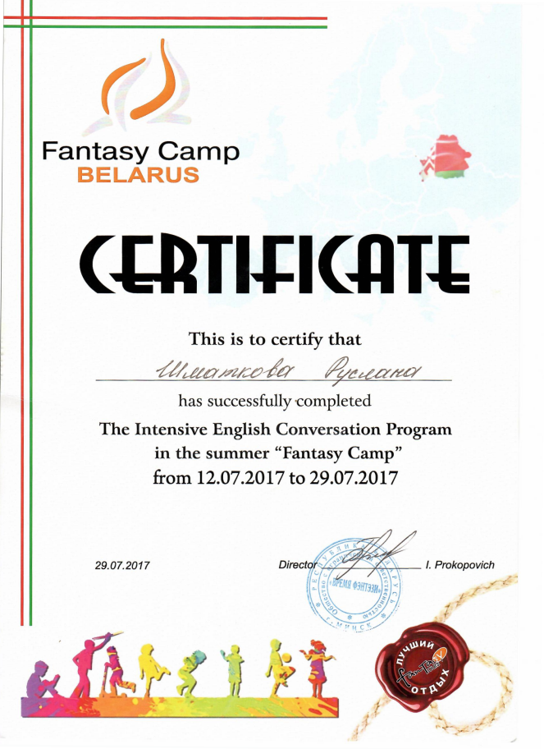
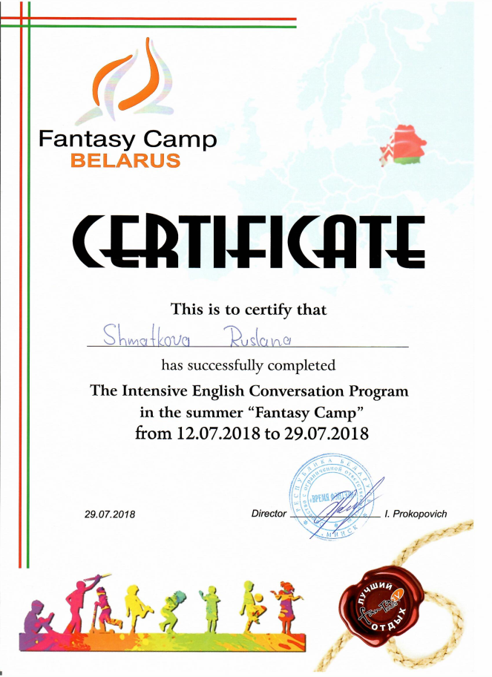
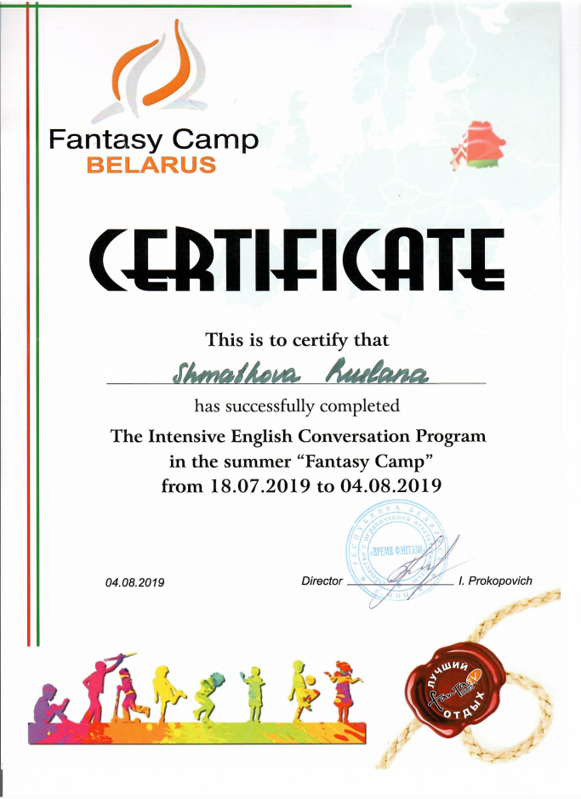
Языковой лагерь
Я была в данном лагере 8 раз, где я имела возможность заниматься с носителями языка на ежедневной основе, узнавать особенности иностранных культур и учиться коммуницировать с людьми разных менталитетов.

Slide 12
Статья
Когда я думала, как я могу показать свои способности, я сразу подумала о написании статьи. Хоть я нигде и не публиковалась и, в принципе, никогда не писала статьи, я всегда любила писать школьные сочинения, и на олимпиадах по русскому языку и литературе я получала наивысший балл за написание отзыва (о стихотворении) по сравнению с другими участниками. Поэтому я решила попробовать себя в этом жанре журналистики. Начала я размышлять о теме статьи в марте — время, когда проводится Месяц женской истории. Соответственно, мне довольно часто попадались видео, где рассказывали о “неизвестных” женщинах и их достижениях. Так, в один день, я узнала о Марии Анне Моцарт, сестре знаменитого композитора и музыканта. Так почему я решила написать именно о ней? Ведь истории, когда женщины были обязаны повиноваться своей “женской” судьбе, были классикой на то время. Всё дело в том, что я, проучась 7 лет в музыкальной школе, никогда не слышала о ней. И в то время, как о Вольфганге Амадее Моцарте нам рассказывали каждый год, Мария Анна не была упомянута ни разу. Даже когда мы читали об их совместных, как я узнала недавно, турне, где невозможно было не отметить многолетнюю партнёршу Моцарта, о ней не было сказано ни слова. Мне захотелось разобраться в её биографии и заодно поделиться ей с моими друзьями. Поэтому я взяла за основу моей статьи историю жизни Марии Анны Моцарт.
Шматкова Руслана портфолио\Статья в портфолио.docx

Slide 13
Социальные достижения

Slide 14
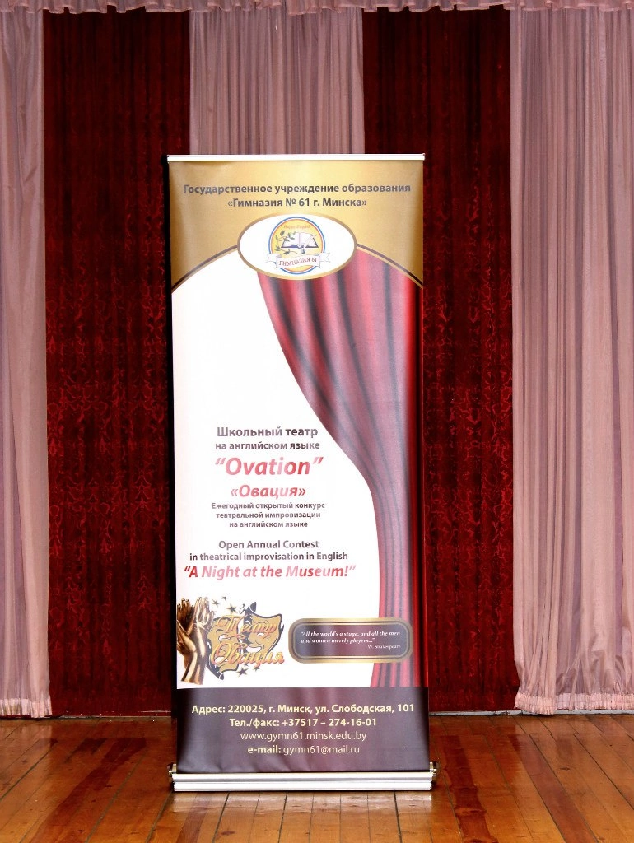
Театр
Я была участницей театра на английском языке “Овация”, с которым мы давали благотворительные концерты в Германии для одарённых детей.

Slide 15
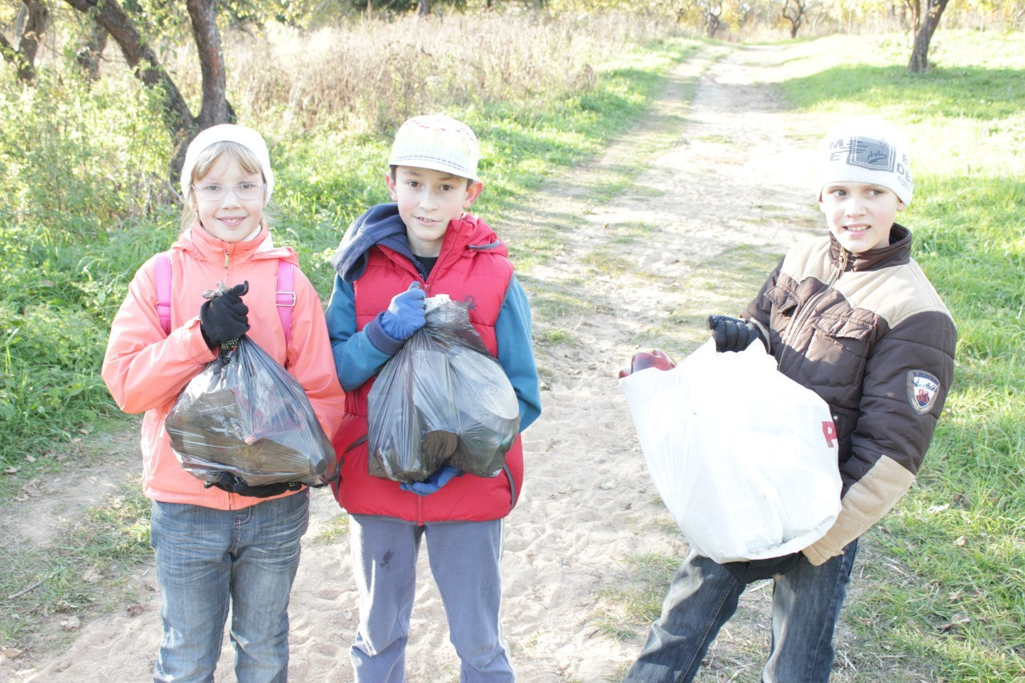
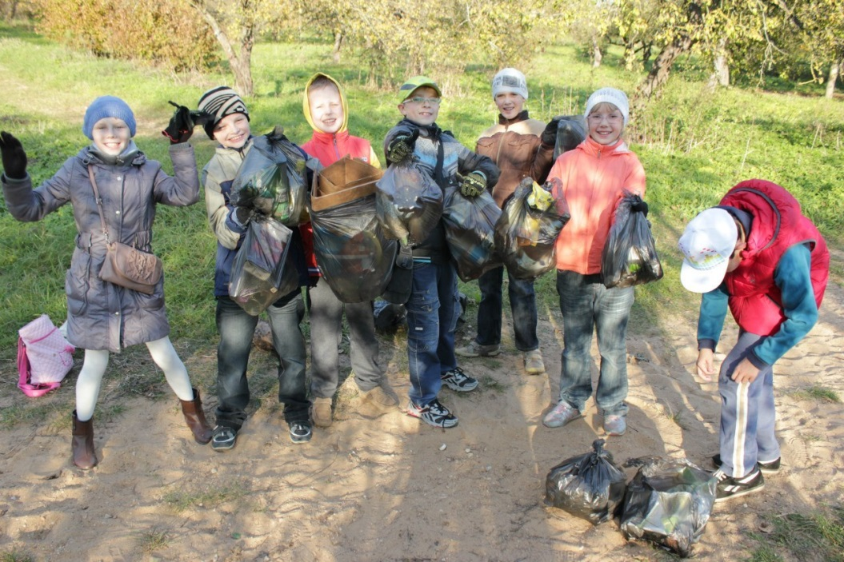
Проект
Когда я ходила на курсы актёрского мастерства, нам сказали придумать и организовать проект, связанный с экологией. Хоть Минск довольно чистый город, но в маленьких сквериках и лесочках люди после отдыха могут не убрать за собой. Таким образом, мусор имел свойство накапливаться. И цель моего проекта заключалась в том, чтобы убрать одно из таких мест.
Это я

Slide 16
Спасибо за Ваше внимание и время, которое Вы уделили на просмотр моего портфолио!

